Slide 1

9강. jQuery(제이쿼리)

Slide 2
jQuery(제이쿼리)
jQuery(제이쿼리)란?
HTML5 웹 문서 안의 스크립트 언어를 간결하고 효과적으로 사용할 수 있도록 설계된
자바스크립트 기반 라이브러리이다.
동적인 웹 페이지를 브라우저 종류에 상관없이 동일한 방식으로 구현할 수 있다.
제이쿼리의 주요 특징
CSS 선택자를 사용해 각 HTML 태그에 접근해서 작업하므로 명료하면서도 읽기 쉬운 형태로 표현할 수 있다.
메서드 체인 방식으로 수행하므로 여러 개의 동작(기능)이 한 줄로 나열되어 코드가 불필요하게 반복되는 것을 피할 수 있다.
풍부한 플러그인을 제공하므로 이미 개발된 많은 플러그인을 쉽고 빠르게 이용할 수 있다.

Slide 3
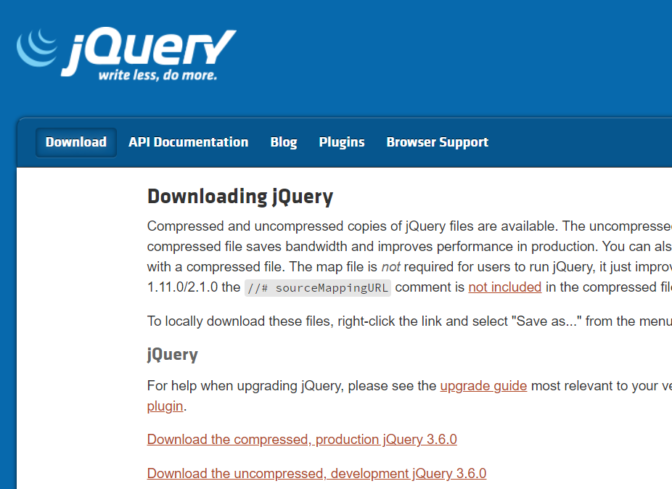
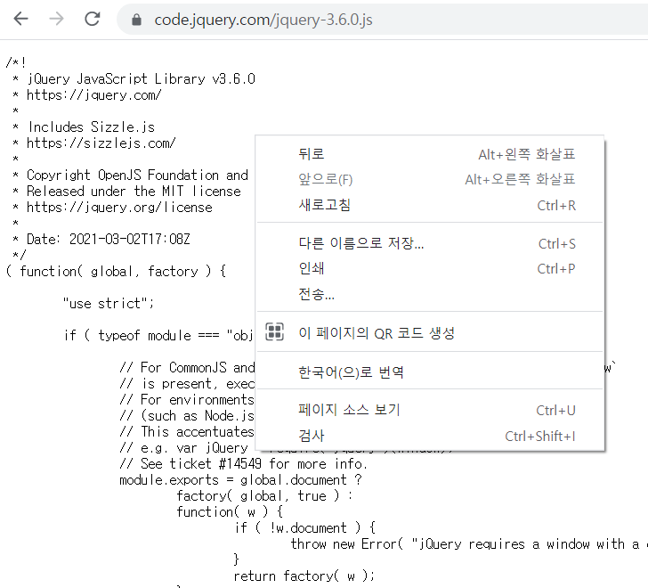
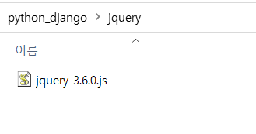
jQuery(제이쿼리)
jQuery 다운로드
② 우측 > 다른이름저장
① 링크 클릭

Slide 4
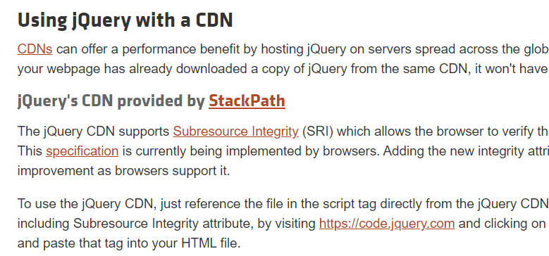
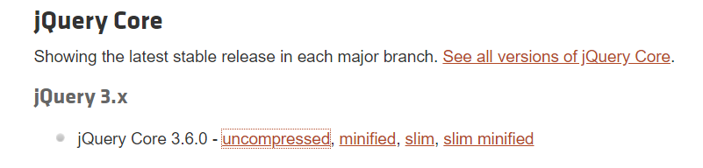
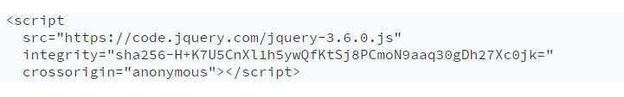
jQuery(제이쿼리)
jQuery 다운로드 – CDN 방식
- CDN(Contents Delivery Network)은 사용자와 가까운 곳에 위치한 캐시서버 (Cache Server)에서 다운로드 받도록 응답을 해 주는 기술이다.
② 클릭
① 링크 클릭
③ 클릭

Slide 5
jQuery 기본 구문
jQuery 기본 구문
- $(달러) 기호로 시작한다.
<script>
$(document).ready(function(){
});
</script>
간단한 형식
<script>
$(function(){
});
</script>

Slide 6
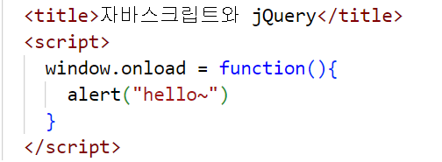
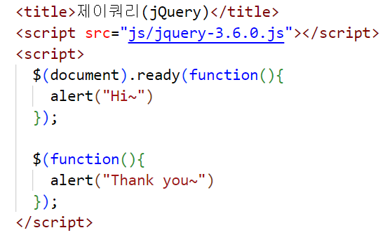
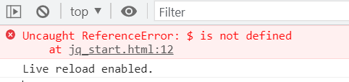
javaScript VS jQuery
javaScript VS jQuery 비교
javaScript
jQuery 라이브러리가 없을때 오류

Slide 7
jQuery 선택자
기본 선택자
선택자 종류 | 표기 | 설명
태그 선택자 | $(‘p’) | P 요소를 선택합니다.
id 선택자 | $(‘#gnb’) | #gnb 요소를 선택합니다.
class 선택자 | $(‘.logo’) | .logo 요소를 선택합니다.
자식 선택자 | $(‘#gnb > ul > li’) | #gnb의 자식요소 li를 선택합니다.
하위 선택자 | $(‘#gnb ul’) | #gnb의 하위에 있는 모든 ul 요소를 선택합니다.
인접 선택자 | $(‘#heading + p’) | #heading의 다음에 오는 p요소를 선택합니다.
그룹 선택자 | $(‘.left, .right’) | .left, .right 요소를 선택합니다.

Slide 8
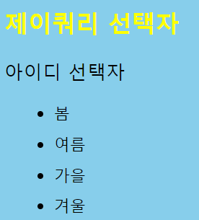
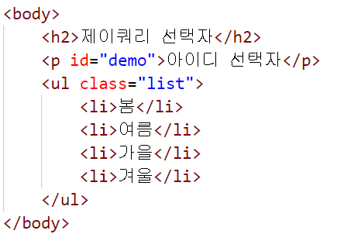
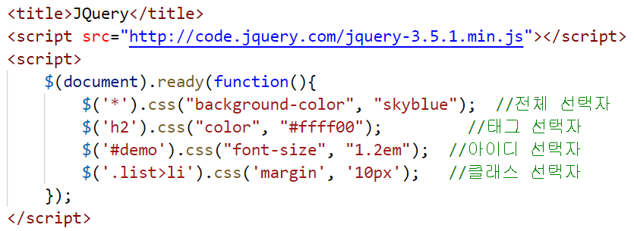
jQuery 선택자
기본 선택자
jq_css.html

Slide 9
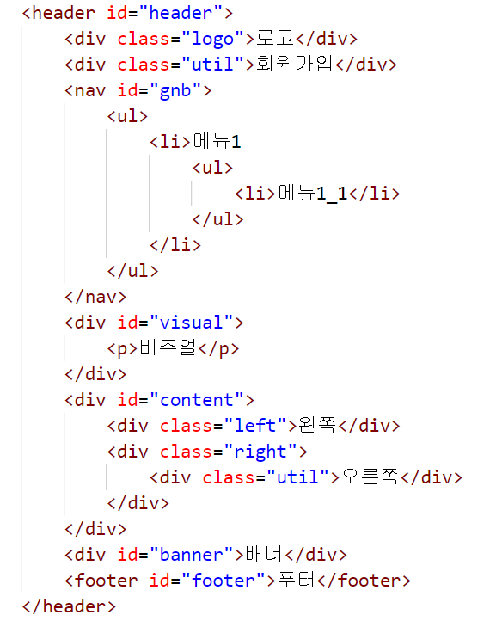
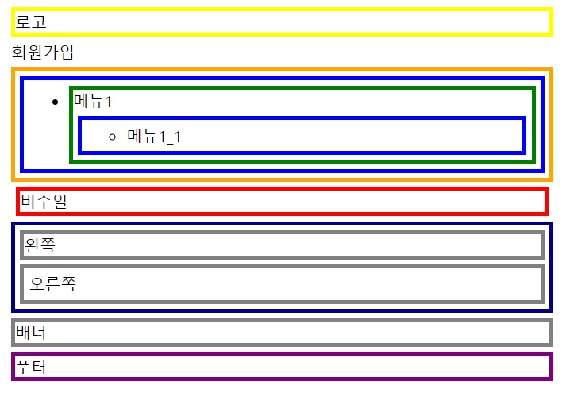
객체 제어 함수 - css()
css() 함수
jq_css2.html

Slide 10
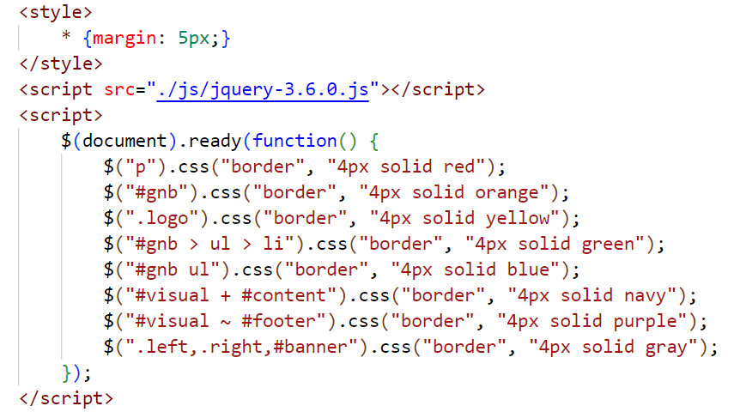
객체 제어 함수 - css()
css() 함수

Slide 11
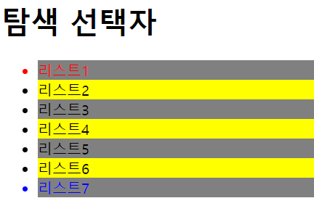
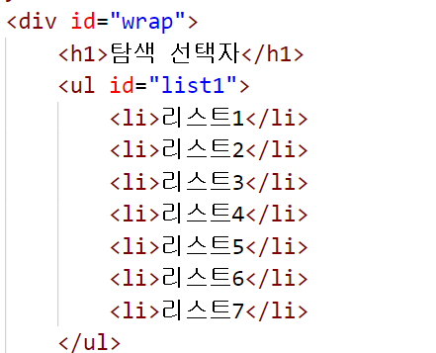
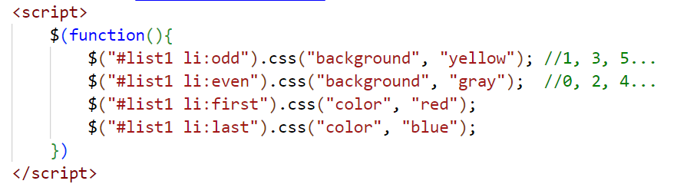
문서 객체 조작(DOM Control)
jq_css3.html

Slide 12
문서 객체 제어 함수
문서 객체 제어 메서드
속성 | 설명
$(“선택 요소”).click() | 선택한 요소를 클릭함
$(“선택 요소”).css() | 선택한 요소의 스타일을 변경
$(“선택 요소”).text(“텍스트”) | 요소의 텍스트를 취득, 생성, 변경할 수 있다.
$(“선택 요소”).html(“새 텍스트”) | 선택한 요소의 하위 요소들을 새 텍스트로 변경
$(“선택 요소”).append(“새 텍스트”) | 선택한 요소의 마지막 자식요소로 새 요소를 추가
$(“선택 요소”).remove(“새 텍스트”) | 선택한 요소를 삭제
$(“선택 요소”).attr(“속성”) | 선택 요소의 특성 속성을 지정

Slide 13
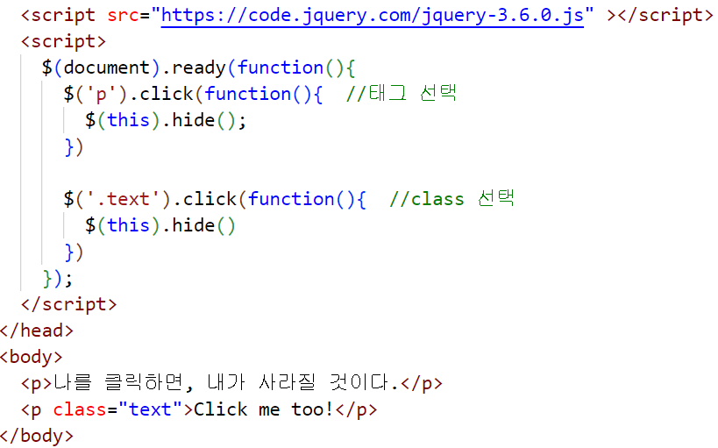
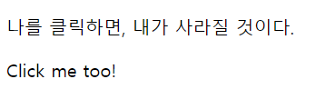
jQuery 효과
객체 제어 함수– click() 함수
jq_click.html

Slide 14
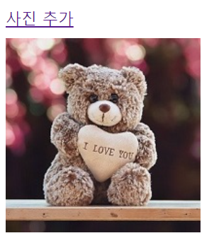
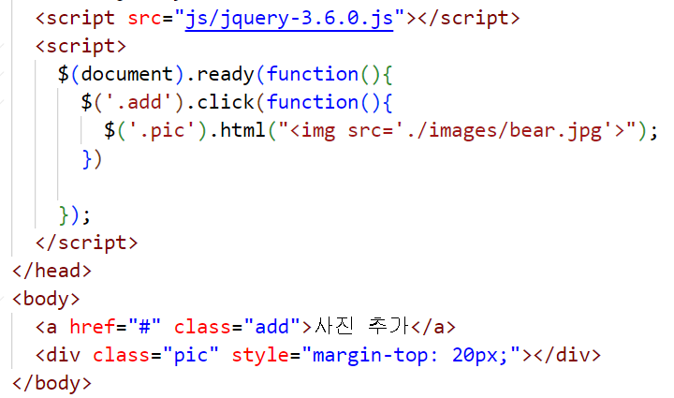
객체 제어 함수 – click(), html()
객체 제어 함수– html() 함수 : html(태그)
jq_html.html

Slide 15
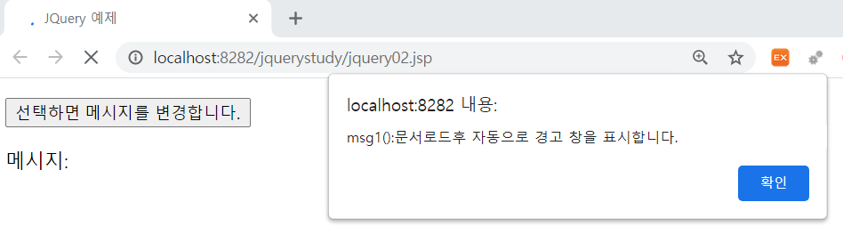
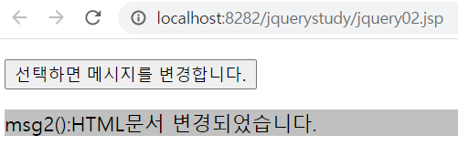
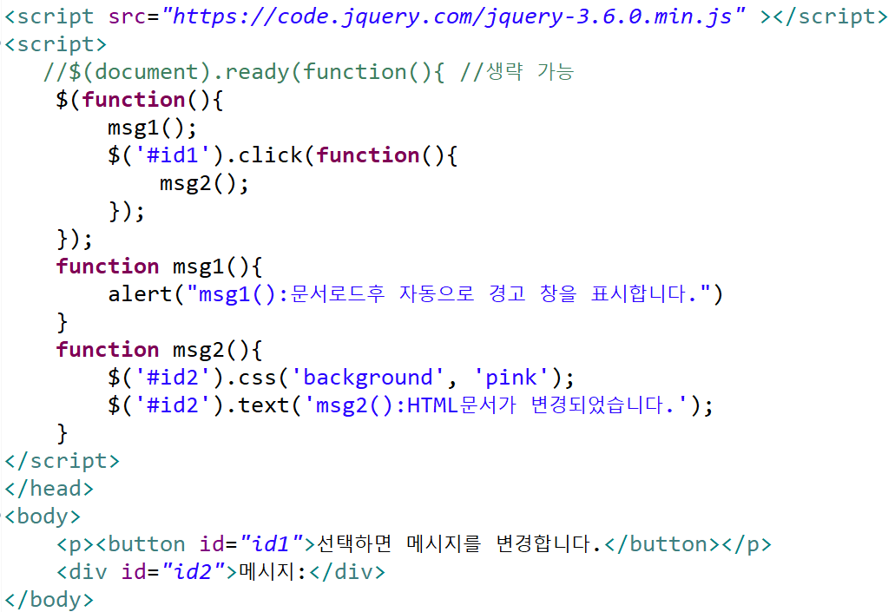
jQuery 선택자
jq_text.html

Slide 16
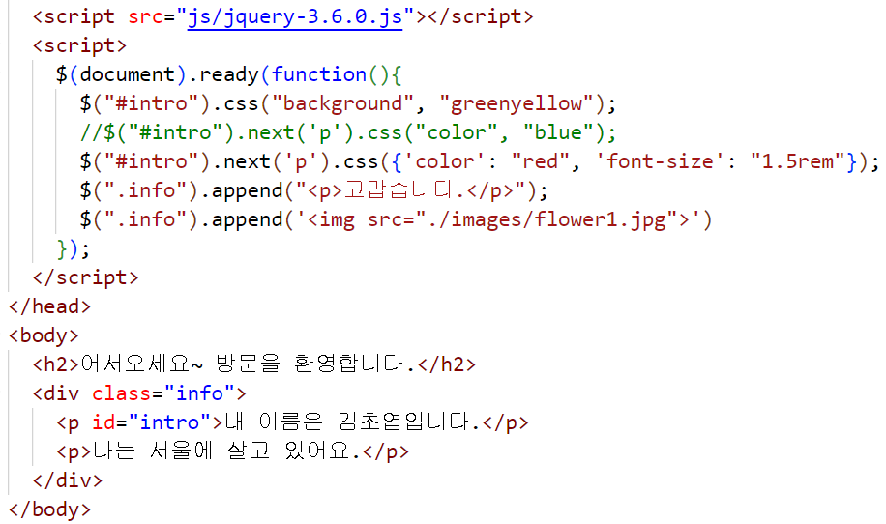
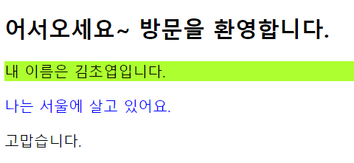
객체 제어 함수- next(), append()
객체 제어 함수–next(), append() 함수
jq_ex.html

Slide 17
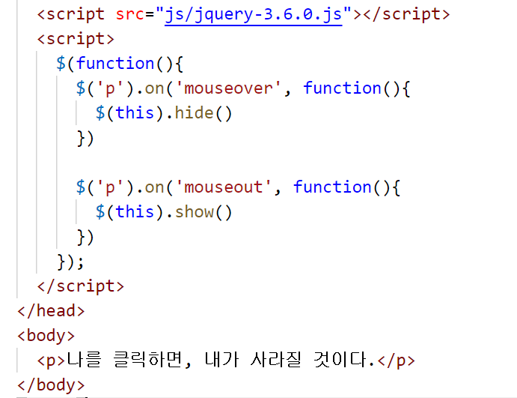
객체 제어 함수 – on()
객체 제어 함수– on() 함수

Slide 18
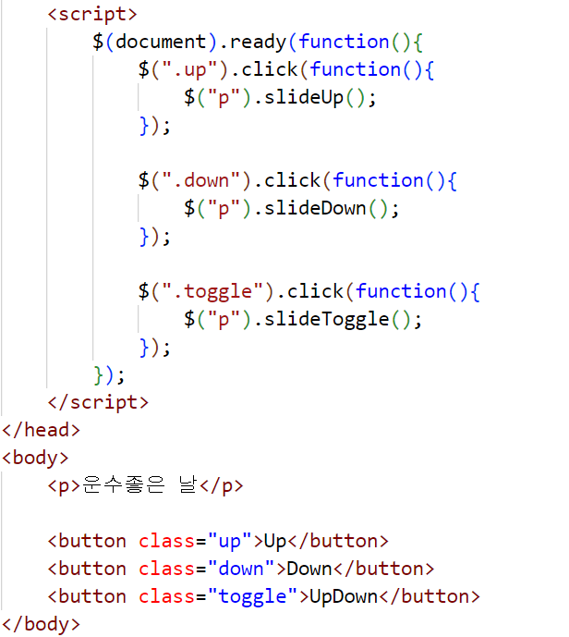
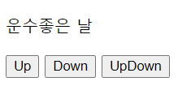
slideToggle()
slideUp(), slideDown(), slideToggle()

Slide 19

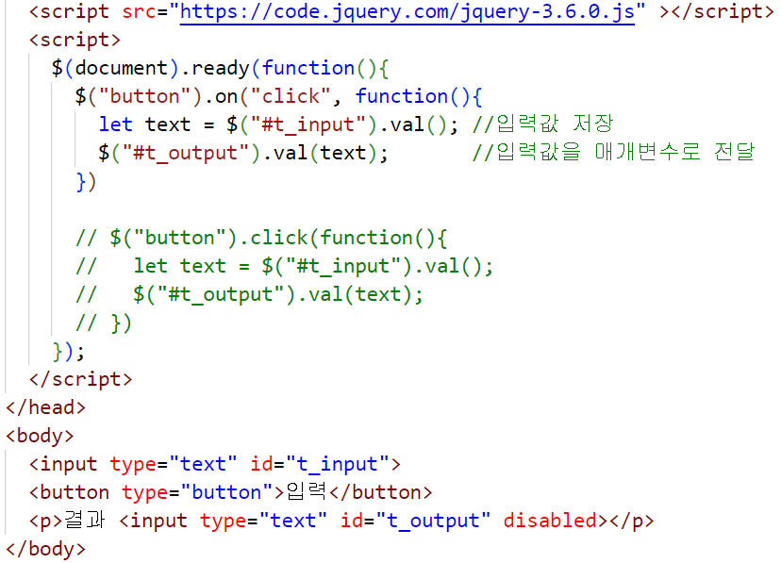
객체 제어 함수 – val()
객체 제어 함수– val() 함수
jq_val.html

Slide 20
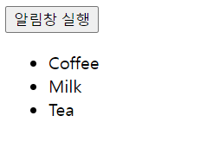
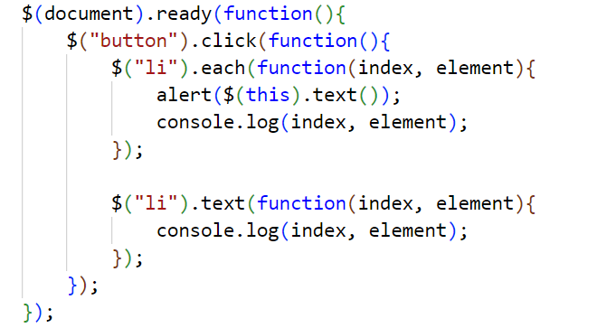
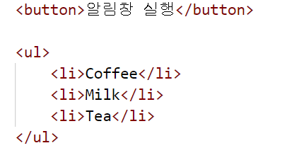
배열 관련 메서드 – each()
each() 함수 – 일치하는 각 요소에 대해 실행할 함수를 지정함
jq_each.html

Slide 21
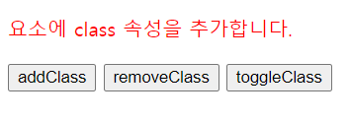
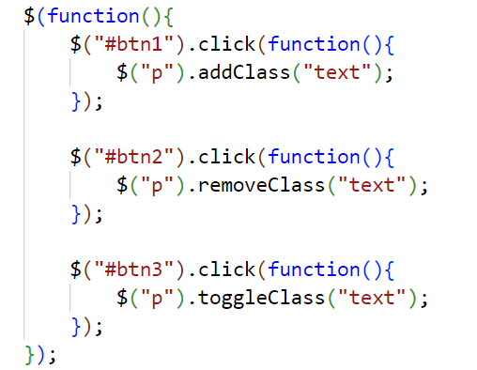
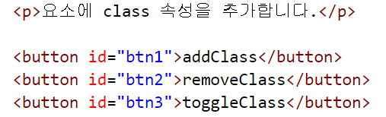

class 관련 메서드
addClass(), removeClass(), ToggleClass()
요소에 class 속성을 추가, 삭제, 토글할 수 있음

Slide 22

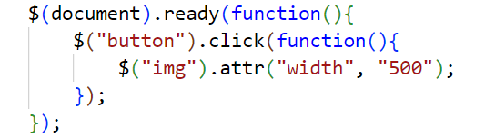

속성 관련 메서드
attr() 함수 – 속성(attribute)을 선택, 생성, 변경할 수 있음
jq_attr.html

Slide 23
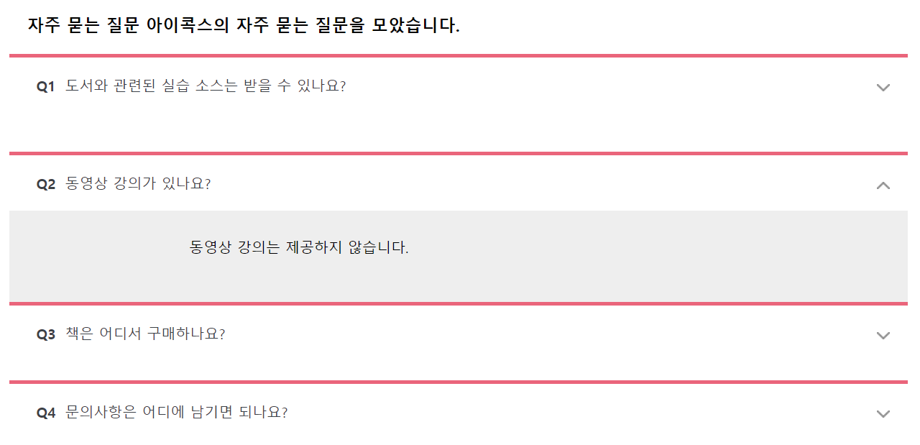
아코디언 기능 구현
accordion(펼치기, 접기)

Slide 24
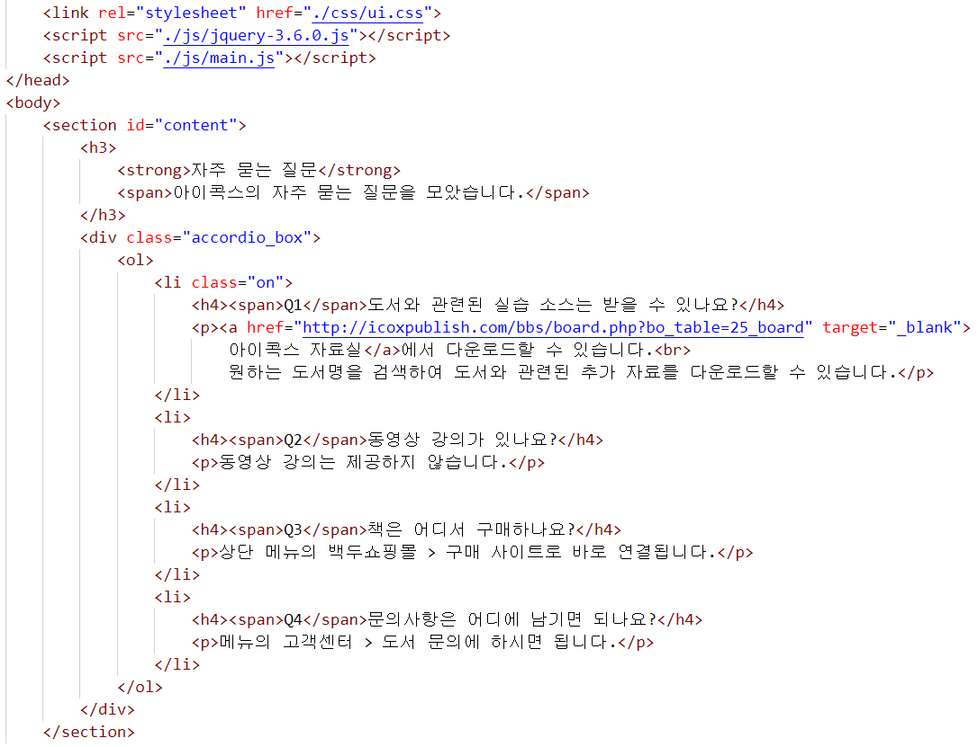
아코디언 기능 구현
faq.html

Slide 25
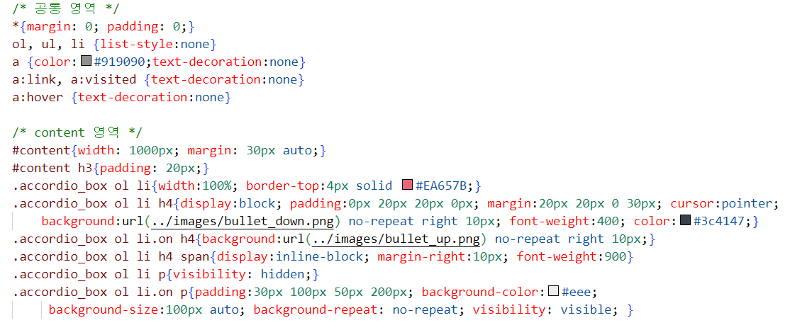
아코디언 기능 구현
ui.css

Slide 26
jQuery 선택자
기본 탐색 함수
선택 함수 | 표기 | 설명
children() | $(“div”).children() | div 요소의 자식 요소를 선택
parent() | $(“p”).parent() | P 요소의 부모 요소를 선택
next() | $(“div.m”).next() | div.m 요소의 다음 요소를 선택
prev() | $(“div.m”).prev() | div.m 요소의 이전 요소를 선택
siblings() | $(“div”).siblings(“p”) | div 요소의 형제 요소 중 p 요소를 선택
find() | $(“div”).find(“span”) | div 요소의 하위 요소 중 span 요소를 선택
has() | $(“div”).has(“span”) | div 요소 중 span 요소를 가지고 있는 요소를 선택
eq() | $(“div”).eq(0) | div 요소 중 index가 0인 요소를 선택
gt() | $(“div”).gt(0) | index가 0보다 큰 div 요소들을 선택
lt() | $(“div”).lt(3) | index가 3보다 작은 div 요소들을 선택

Slide 27
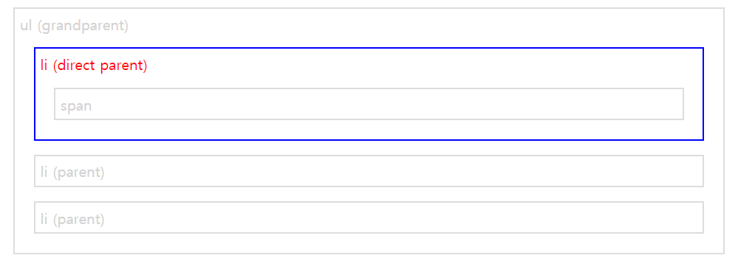
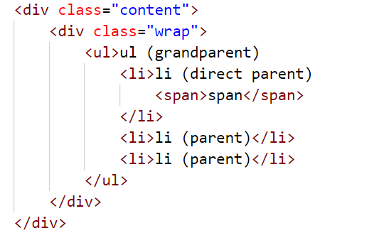
객체 제어 함수 – parent()
객체 제어 함수– parent() 함수
jq_parent.html

Slide 28
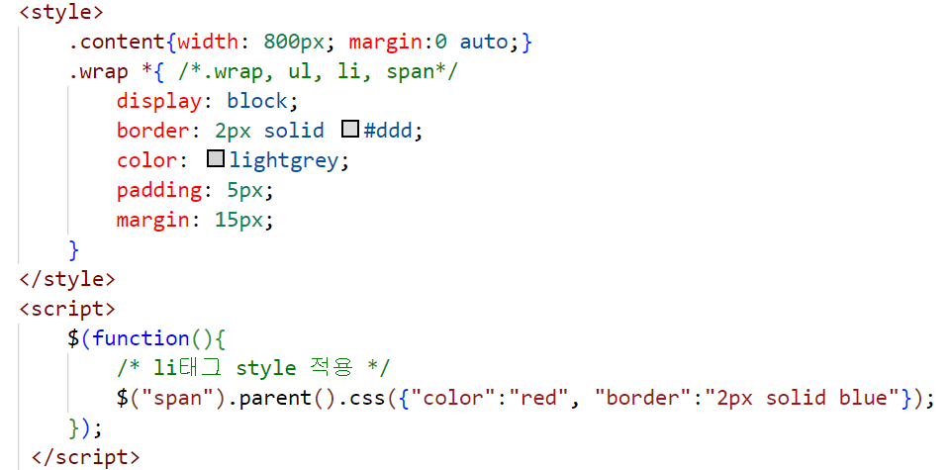
객체 제어 함수 – parent()
객체 제어 함수– parent() 함수

Slide 29
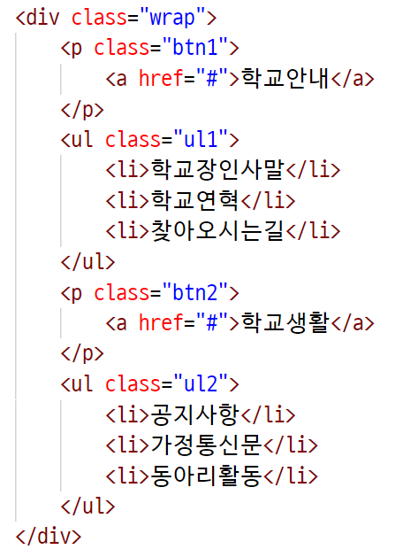
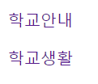
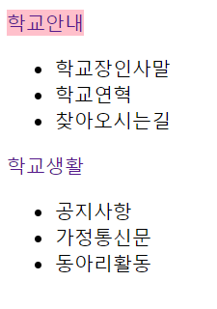
서브 메뉴 만들기
서브 메뉴 만들기

Slide 30
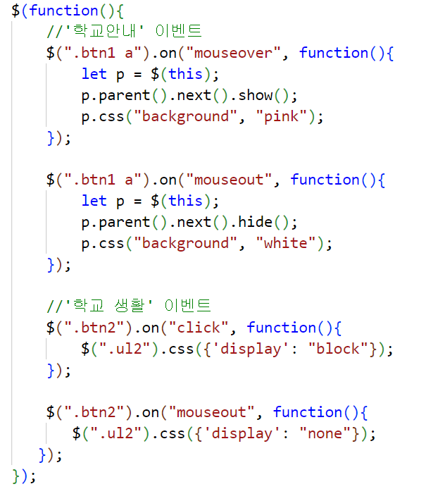
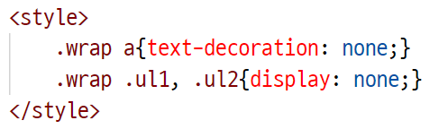
객체 제어 함수 – parent().next()
객체 제어 함수– parent().next() 함수
submenu.html

Slide 31
삽입 관련 메서드
메서드 종류 | 표기 | 설명
prepend() | $(“div”).prepend(“<span>”) | div 요소에 span 요소를 첫번째 자식 요소로 삽입
append() | $(“div”).append(“<span>”) | div 요소에 span 요소를 마지막 자식 요소로 삽입
before() | $(“div”).before(“<span>”) | div 요소 이전에 span 요소를 삽입
after() | $(“div”).after(“<span>”) | div 요소 이후에 span 요소를 삽입
prependTo() | $(“<span>”).prependTo(“div”) | span 요소를 div 요소에 첫번째 자식 요소로 삽입
appendTo() | $(“<span>”).appendTo(“div”) | span 요소를 div 요소에 마지막 자식 요소로 삽입
insertBefore() | $(“<span>”).insertBefore(“div”) | span 요소를 div 요소의 이전 요소로 삽입
insertAfter() | $(“<span>”).insertAfter(“div”) | span 요소를 div 요소의 다음 요소로 삽입

Slide 32
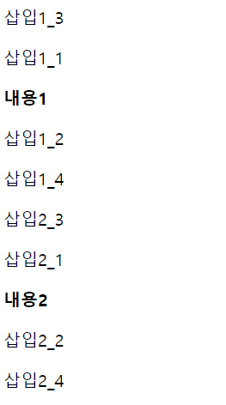

삽입 관련 메서드
jq_append.html

Slide 33

삽입 관련 메서드

Slide 34
스크롤 관련 메서드
메서드 종류 | 표기 | 설명
scrollTop() | $(“div”).scrollTop() | div 요소의 scrollTop 값을 취득함
 | $(“div”).scrollTop(100) | div 요소의 scrollTop 값을 100으로 변경함
scrollLeft() | $(“div”).scrollLeft() | div 요소의 scrollLeft 값을 취득함
 | $(“div”).scrollLeft(50) | div 요소의 scrollLeft 값을 50으로 변경함

Slide 35
삭제 관련 메서드
메서드 종류 | 표기 | 설명
removeAttr() | $(“a”).removeAttr(“href”) | a 요소의 href 속성을 제거
empty() | $(“div”).empty() | div 요소의 하위 요소를 삭제
remove() | $(“div”).remove() | div 요소를 완전히 삭제
detach() | $(“div”).detach() | Remove() 메서드처럼 div를 삭제하지만 필요할 때 원하는 위치에 다시 삽입 가능

Slide 36


삭제 관련 메서드
jq_remove.html

Slide 37


삭제 관련 메서드

Slide 38
jQuery 이벤트
마우스 이벤트
이벤트 종류 | 설명
click() | 마우스를 클릭했을때 이벤트를 발생
dbclick() | 마우스를 더블 클릭했을때 이벤트를 발생
mouseover() | 마우스를 올려놓을때 이벤트를 발생
mouseout() | 마우스가 벗어났을때 이벤트를 발생
mouseenter() | 마우스가 들어갔을때 이벤트를 발생
mouseleave() | 마우스가 떠났을때 이벤트를 발생
hover() | mouseenter()와 mouseleave()를 하나로 만든 이벤트

Slide 39
jQuery 이벤트
키보드 이벤트
이벤트 종류 | 설명
keydown() | 키보드를 누를때 이벤트를 발생
keypress() | keydown()과 유사하지만 alt, ctrl, shift. esc 같은 특수키는 이벤트가 발생하지 않음
keyup() | 키보드를 떼었을때 이벤트를 발생
윈도우 이벤트
이벤트 종류 | 설명
ready() | 문서가 모두 로드되면 이벤트를 발생
resize() | 윈도우의 사이즈가 변경될때 이벤트가 발생
scroll() | 스크롤바를 움직일때 이벤트가 발생

Slide 40
jQuery 이벤트
폼 관련 이벤트
이벤트 종류 | 설명
focus() | 선택된 요소에 커서가 들어오면 이벤트 발생
blur() | 선택된 요소에 커서가 떠나면 이벤트 발생
change() | 선택된 요소에 값이 변경되었을때 이벤트 발생
select() | 선택된 요소에 텍스트를 선택했을때 이벤트 발생
폼 관련 메서드 및 속성
메서드 및 속성 | 설명
val() | 입력 요소의 값을 취득하거나 변경
length | 요소나 값의 개수를 취득

Slide 41


스톱워치 프로그램
stopwatch 만들기
stopwatch.html

Slide 42

스톱워치 프로그램
stopwatch 만들기
stopwatch.css

Slide 43

스톱워치 프로그램
stopwatch 만들기
stopwatch.js

Slide 44

스톱워치 프로그램
stopwatch.js

Slide 45

스톱워치 프로그램

Slide 46

스톱워치 프로그램

Slide 47
jQuery 효과
기본 효과
메서드 | 표기 | 설명
show() | $(“div”).show() | div 요소가 보이기
hide() | $(“div”).hide() | div 요소가 숨기기
fadeIn() | $(“div”). fadeIn() | div 요소가 서서히 나타남
fadeOut() | $(“div”). fadeOut() | div 요소가 서서히 사라짐
slideDown() | $(“div”). slideDown() | div 요소를 아래로 슬라이드 시킴
slideUp() | $(“div”). slideUp() | div 요소를 위로 슬라이드 시킴
slideToggle() | $(“div”). slideToggle() | div 요소를 위로, 아래로 슬라이드 시킴
$(선택자).show(speed, easing, callback)
speed의 매개변수 – “slow”, “fast”, milliseconds
easing은 움직임 효과 – “swing”, “linear” 적용

Slide 48
jQuery 효과
custom 효과 – 사용자가 원하는 애니메이션을 직접 만들어 사용할 수 있음
메서드 | 표기
animate() | $(“div”).animate({left: 50}, “fast”, “swing”, function(){}) $(“div”).animate({width: “toggle”}, “fast”, “swing”, function(){}) $(선택자).animate({속성:값}, speed, easing, callback) 속성은 css 속성을 의미함 callback은 애니메이션이 종료된 후 실행되는 함수 Width: “toggle”은 div 요소의 width 값이 100px인 경우 width 값을 100px~0, 0~100px로 애니메이션 시킴
stop() | $(“div”).stop(); 현재 적용되던 애니메이션은 멈추고 다음에 대기하고 있던 애니메이션이 실행됨
delay() | $(“div”).delay(2000).slideUp() - Div 요소에 적용된 slideUp() 메서드가 2초 후에 작동함

Slide 49


jQuery 효과
animate(), stop()

Slide 50

Swiper 효과
Swiper – 이미지 슬라이드, 페이징

Slide 51

Swiper 효과
Swiper 사이트 > Demos : https://swiperjs.com/demos
Pagination > core > copy

Slide 52


Swiper 효과

Slide 53

Swiper 효과

Slide 54

Swiper 효과
Swiper
Pagination > progress

Slide 55
Ajax 개요
jQuery(제이쿼리) Ajax 기능
Ajax란 Asynchronous Javascript(비동기 자바스크립트) + XML의 의미로 자바스크립트를 사용한 비동기 통신, 즉 클라이언트와 서버 간의 XML이나 JSON 데이터를 주고 받는 기술을 말한다.
Ajax는 페이지 이동 없이 데이터 처리가 가능하며, 서버의 처리를 기다리지 않고 비동기 요청이 가능하다는 특징이 있다.

Slide 56
Ajax 개요
웹 페이지 동작 방식 비교
요청 페이지
웹 서버
요청 페이지
웹 서버
내용
내용
요청 받음
요청 받음
요청 처리
(JSP/ASP/~)
XMLHttpRequest
요청 처리
(JSP/ASP/~)
요청 페이지
결과입니다.
결과입니다.
HTML 생성
XML 또는
JSON 생성
새로운 페이지를 생성하여 HTML의 중복코드가 발생. 사용자와의 대화를 어렵게함
새로운 데이터만 웹 서버에 요청하여 받은후 클라이언트에서 데이터에 대한 처리를 할 수 있다.

Slide 57
Ajax 사용법
jQuery(제이쿼리) Ajax 사용법 – 객체 자료형
$.ajax({
type: “post 또는 get", //데이터를 읽어오는 방식
url: “요청할 URL", //요청할 url, 또는 파일명
dataType: “json” , //＂서버에서 전송받을 데이터형식",
success: function(data){
data: {서버로 전송할 데이터}, // 정상 요청, 응답 시 처리
},
error: function(xhr){
// 오류 발생 시 처리
},
});

Slide 58




Ajax 사용법
jQuery(제이쿼리) Ajax 사용법 – 객체 자료형
test.txt
ajax1.html

Slide 59

Ajax 사용법
jQuery(제이쿼리) Ajax 사용법 – 객체 자료형
ajax1.html

Slide 60

Ajax 사용법
jQuery(제이쿼리) Ajax 사용법 – 객체 자료형

Slide 61


Ajax 사용법
jQuery(제이쿼리) Ajax 사용법 – 객체 자료형
ajax2.html
score.json

Slide 62

Ajax 사용법
jQuery(제이쿼리) Ajax 사용법 – 객체 자료형

